Slide 1
金融风险管理师
第1部分 风险管理基础
第一章 风险管理
主讲人：杨蕾

Slide 2
1
目
风险度量
2
风险管理过程的评估
录
3
构建投资组合
4
资产定价理论
5
风险管理的评估

Slide 3
PART ONE
风险度量

Slide 4
1
风险度量
绝对风险(absoluterisk)以与投资初始价值相关的差额形式进行度量。它可以用美元形式描述(或者其他相关基础货币)。我们用标准差作为风险度量并且定义P为初始投资组合的价值，R_{P}为收益率。绝对风险的美元形式为:
$σ$(ΔP)=$σ$(ΔP/P) XP=$σ$(R_{P})XP
绝对风险
相对风险
相对风险(relativerisk)以与基准指数相关的形式进行度量，它反映了主动投资的风险。定义B为基准收益率，偏差为$e$=R_{P}-R_{b}，也被称为追踪误差(trackingerror)。用美元形式表示就是eXP。$ω$称为追踪误差波动率(tracking error volatility,TEV)。相对风险为:
$σ$(e)P=[$σ$(R_{P}-R_{B})]XP=$ω$XP

Slide 5
1
风险度量
例题1.1
一个投资经理的任务是击败基准收益率，因此风险应该以哪种方式度量?
(a)以相对于初始投资的损失方式。
(b)以相对于期望投资组合价值的损失方式。
(c)以相对于基准收益率的损失方式。
(d)以归因于基准收益率的损失方式。
？
01
02
03
04
√

Slide 6
PART TWO
风险管理过程的评估

Slide 7
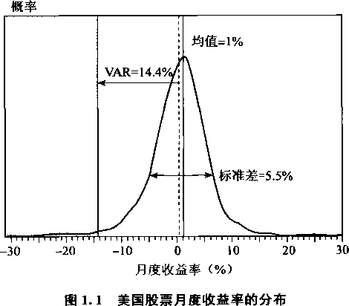
2
风险管理过程的评估
风险管理的一个主要作用是估计未来收益和损失的分布。
1
以美元度量的收益率是初始投资的比例
2
建立未来收益率的分布

Slide 8
2
风险管理过程的评估
已知的未知风险
已知的已知风险
未知的未知风险
1.模型风险(modelrisk)
2.流动性风险(liquidityrisk)：
可确定并可度量的风险
监管风险
结构性风险
网络风险
流动性风险

Slide 9
2
风险管理过程的评估
风险管理的准则
确定公司面对的所有风险
评估和监管这些风险
STEP 01
STEP 02
STEP 03
STEP 04
在被赋予权力时管理这些风险
与决策者交流沟通这些风险

Slide 10
2
风险管理过程的评估
例题1.2
基于CRO的风险评估，银行的联席CEO决定对杠杆CDO投资组合进行大量投资。CRO估计投资组合在1年内具有1%的可能性损失超过10亿美元，这个损失将会使银行破产。在第一年末该投资组合已经产生了20亿美元的损失并且该银行被监管部门关闭。下列哪一个说法是正确的?
(a)这个结果说明风险管理的失败，因为银行没有消除金融困境的可能性。
(b)这个结果说明风险管理的失败，因为极值事件发生的事实意味着对结果估计的概率不准确。
(c)这个结果说明风险管理的失败，因为CRO没有寻求监管部门来阻止银行的关闭。
(d)基于提供的信息，无法判定风险管理是否失败。
？
01
02
03
04
√

Slide 11
PART THREE
构建投资组合

Slide 12
3.1
多种资产比较
表1.1 两种资产的风险和期望收益率
 | 平均收益率 | 波动率 | 相关系数
股票 | 11.2% | 19.2%
长期债券 | 5.6% | 8.1% | 0.13
月度平均收益率=0.47%
月度标准差=2.3%

Slide 13
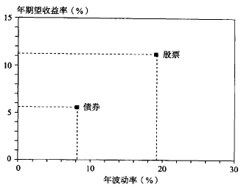
3.1
多种资产比较
$$\frac{资产的数量}{股本的数量}$$
图1.2 比较风险和期望收益率

Slide 14
3.2
风险调整业绩度量
夏普比率
$$SR=\frac{[μ\left(R_{P}\right)−R_{F}]}{σ_{(R_{P})}}$$
信息比率
$$IR=\frac{[μ\left(R_{P}\right)−R_{B}]}{σ_{(R_{P}−R_{B})}}$$

Slide 15
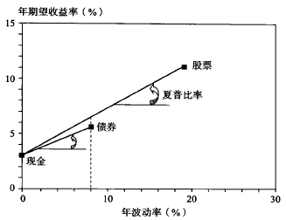
3.2
风险调整业绩度量
图1.3 比较夏普比率

Slide 16
3.2
风险调整业绩度量
表1.2 绝对业绩和相对业绩
 | 均值 | 波动率 | 业绩
现金 | 3% | 0%
投资组合P | -6% | 25% | SR=-0.36
基准B | -10% | 20% | SR=-0.65
偏差e | 4% | 8% | IR=0.50
偏差的方差为:
$$ω^{2}={σ_{P}}^{2}−2ρσ_{P}σ_{B}+{σ_{B}}^{2}$$

Slide 17
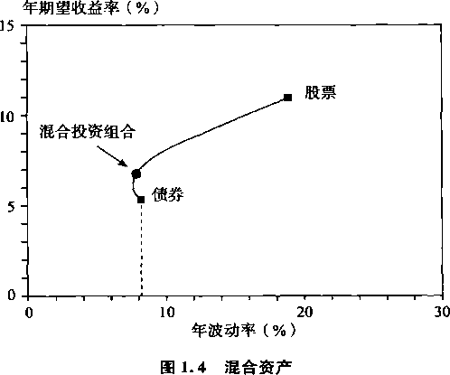
3.3
混合资产
资产分配
$ω_{i}为资产i的分配权重，\sum_{i=1}^{N}{ω_{i}}$=1。相关系数$ρ在−1到1之间$
${（ω}_{1}=0，ω_{2}$=1）
${（ω}_{1}=1，ω_{2}$=0）

Slide 18
3.3
混合资产
投资组合的方差:
${σ_{P}}^{2}={ω_{1}}^{2}{σ_{1}}^{2}$+2$ω_{1}ω_{2}\left(ρσ_{1}σ_{2}\right)+{ω_{2}}^{2}{σ_{2}}^{2}$ （1. 6）
投资组合的期望收益率为:
${μ_{P}=ω}_{1}μ_{1}+ω_{1}μ_{2}$ （1. 7）
表1.1 两种资产的风险和期望收益率
 | 平均收益率 | 波动率 | 相关系数 | 投资比重
股票 | 11.2% | 19.2% |  | 23%
长期债券 | 5.6% | 8.1% | 0.13 | 77%

Slide 19
3.3
混合资产
$ω_{1}=0.77,$ $ω_{2}=0.23,$
投资组合的期望收益率$μ_{P}$=0. 77X5. 6+0. 23X11. 2 = 6.9%
当$ρ$=1时，
投资组合的方差${σ_{P}}^{2}$=0. 77²X8. 1²+2X0. 77X0. 23（1X8.1X19. 2）+0. 23²X19. 2²= 113. 49
投资组合的波动率$σ_{P}$= 0. 77X8. 1+0. 23X19. 2 = 10. 65
同样的，
当$ρ$=0.13时，
混合投资组合波动率=8.1%
混合投资组合期望收益率=6.9%
当$ρ$=-1时，
投资组合的方差=3.32
投资组合的波动率=1.8%

Slide 20
3.4
有效边界
若资产服从正态分布，投资组合的整体收益率分布要参考两个参数：均值和方差。
为了解决分散性的问题，需要对均值方差空间的有效集(efficient set)进行确定。这是代表投资者结合最优风险收益特征的关键点。
每一个投资组合由一个权重的集合$\{ω\}$定义，对于每 一个期望收益率$μ_{p}$的特定值，风险是最小的：
${Min}_{ω}{σ_{p}}^{2}$ (1.8)
约束条件：
(1)投资组合的收益率等于一个特定值$k$
(2)投资组合的权重之和等于1。
任何投资组合都是两个投资组合的线性组合。
第一个是完全最小方差投资组合。
第二个是具有最高夏普比率的投资组合。

Slide 21
PART FOUR
资产定价理论

Slide 22
4.1
资本资产定价模型
$R_{i,t}$为股票$i$在时期$t$的收益率，$R_{F,t}$无风险收益率，$R_{M,t}$为市场收益率
股票$i$在时期$t$的超额收益率估计为：
$R_{i,t}−R_{F,t}=α_{i}+β_{i}\left[R_{M,t}−R_{F,t}\right]+ε_{i,t},t=1,……，T$ (1.9)
式中，斜率系数$β_{i}$是股票$i$对市场风险因子的暴露，即系统风险(systematic risk)。
$α_{i}$为考虑市场风险因子的暴露之后基金经理的超常业绩。
$ε_{i}$是残差项，它满足均值为零并且和$R_{M}$以及其他残差项不相关的假设。
两只股票i和j之间的协方差为:$Cov（R_{i},R_{j}）=Cov(β_{i}R_{M}+ε_{i},β_{j}R_{M}+ε_{j})$
=$β_{i}β_{j}Cov\left(R_{M},R_{M}\right)+β_{i}Cov\left(R_{M},ε_{j}\right)+β_{j}Cov\left(R_{M},ε_{j}\right)+Cov\left(ε_{i},ε_{j}\right)=β_{i}β_{j}σ^{2}\left(R_{M}\right)$

Slide 23
4.1
资本资产定价模型
Sharpe (1964)接着检验了资本市场均衡的条件。这需要每种资产的总需求准确匹配当前资产的总供给。另外，该模型假设无风险资产的存在。
在这些条件下，Sharpe表明市场投资组合，定义为投资组合中所有股票的价值加权平均，一定存在具有最高夏普比率的投资组合。因此，它必须是均值方差有效的。

Slide 24
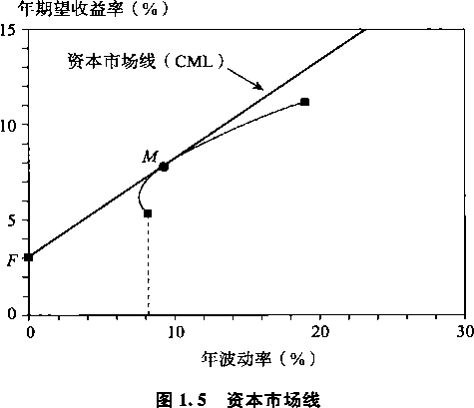
4.1
资本资产定价模型

Slide 25
4.1
资本资产定价模型
资产分离：任何有效的投资组合一定在这条直线上并且因此分离成两种资产，无风险资产和市场部分。
对于任何股票$i$,我们一定有：
$$E\left(R_{i}\right)=R_{F}+β_{i}[E\left(R_{M}\right)−R_{F}]$$
特雷诺比率(Treynor ratio),定义为：
$$TR=\frac{[{μ(R}_{P}) −R_{F}]}{β_{P}}$$
詹森阿尔法值(Jensen's alpha):
$$α_{P}=μ\left(R_{P}\right)−R_{F}−β_{P}[μ\left(R_{M}\right)−R_{F}]$$
资本资产定价模型假设:
(1)投资者具有相同的期望收益率
(2)收益率的分布是正态的
(3)资本市场是完美的
(4)市场是均衡的

Slide 26
4.2
套利定价理论
CAPM起源于一个单因子模型。这可以推广到多因子的情形。
假设有K个风险因子，公式可以为：
$$R_{i}=α_{i}+β_{i1}y_{1}+…+β_{iK}y_{K}+ε_{i}$$
其中，残差项 $ε_{i}$和结构中的各因子以及彼此之间不相关。
套利定价理论(arbitrage pricing theory, APT)
期望收益率和因子风险暴露之间的线性关系：
$$E[R_{i}]=R_{F}+\sum_{k=1}^{K}{β_{ik}λ_{k}}$$
其中$，λ_{k}$是因子$k$的市场价格。

Slide 27
4.2
套利定价理论
股票 | A | B | C
$$β$$ | 0.5 | 1 | 1.5
期望收益率 | 6% | 8% | 12%
投资组合 | 50%多头头寸 | 100%空头头寸 | 50%多头头寸
投资组合的贝塔值=50% X0. 5+50% X1.5-100% X 1.0 = 0
期望收益=50%X6%+50%X12% —100%X8% = +1%
设Rf = 3%和$λ_{1}$= 6%，
B的APT期望收益率$E[R_{i}]=R_{F}+\sum_{k=1}^{K}{β_{ik}λ_{k}}$=3%+1.0X6% = 9%
高度分散(highly granular)

Slide 28
4.2
套利定价理论
选择因子的方法：
结构化方法是从经济机构和实务中广泛选取因子
从观测数据中选取因子的统计方法（如主成分分析）

Slide 29
4
资产定价理论
例题1.3
一个CAPM研究机构的分析师正在设计一项收益率为21%的投资组合。市场风险溢价为11%,市场投资组合的波动率为14%,无风险利率为4. 5%。投资组合A的贝塔值为1.5。根据资本资产定价模型，下列哪一个说法是正确的？
(a) 投资组合A的期望收益率比市场投资组合的期望收益率高。
(b) 投资组合A的期望收益率比市场投资组合的期望收益率低。
(c) 投资组合A的波动率比市场投资组合的波动率低。
(d) 投资组合A的期望收益率与市场投资组合的期望收益率相等。
？
√
01
02
03
04

Slide 30
4
资产定价理论
例题1.4
假设投资组合A具有8%的期望收益率、20%的波动率和0.5的贝塔值。假设市场具有10%的期望收益率和25%的波动率。最后，假设无风险利率为5%。投资组合A的詹森阿尔法值是多少？
(a) 10.0%。
(b) 1.0%。
(c) 0.5%。
(d) 15%。
？
01
02
03
04
√

Slide 31
4
资产定价理论
例题1.5
下列关于夏普比率的说法哪一个是错误的？
(a) 夏普比率同时考虑投资组合的系统风险和非系统风险。
(b) 夏普比率等于投资组合的期望收益率超出无风险收益率的部分除以投资组合的总体风险。
(c) 夏普比率不能用于评估非分散投资组合的相关业绩。
(d) 夏普比率可以从资本市场线推导得到。
？
01
02
03
04
√

Slide 32
4
资产定价理论
例题1.6
一个投资组合经理的收益率为10%，波动率为20%。基准收益率为8%,波动率为14%。两者之间的相关系数为0.98。无风险收益率为3%。下列说法哪一个是 正确的？
(a) 投资组合具有比基准组合高的SR。
(b) 投资组合具有负的IR。
(c) IR 为 0.35。
(d) IR 为 0.29。
？
01
02
03
04
√

Slide 33
PART FIVE
风险管理的评估

Slide 34
5.1
与风险管理不相关的理论
CAPM解释了投资者不喜欢系统风险。他们可以用他们自己的方式分散非系统风险。因此，系统风险是定价时唯一需要考虑的风险。
公司可以使用金融衍生品来对冲它们的波动率。然而如果这只改变了波动率却没有改变市场贝塔，那么公司的成本和估值都没有受到影响。这种结果只存在于CAPM资本市场的完美假设下。
在抽象的世界中，风险管理是不相关的。这是经典的莫迪利亚尼-米勒理论 （MM理论）的应用，它说明公司的价值不取决于公司的政策。

Slide 35
5.2
与风险管理相关的理论
信息不对称的一种形式归因于管理权的代理成本
公司收入税可以视为摩擦的一种形式
信息不对称的另一种形式是由大股东具有决定公司业务的权力引起的
对冲避免金融困境成本，可增加价值。
当外部融资成本比内部保证基金高的时候也会产生其他金融摩擦。

Slide 36
5
风险管理的评估
例题1.7
在完美市场中，风险经理旨在降低公司多元化风险的目的将会
(a)只要风险管理的成本合理就可以使公司对股东更具有吸引力。
(b)通过降低股权成本来增加公司价值。
(c)只要风险管理成本为正就会降低公司价值。
(d)对公司价值没有作用。
？
01
02
03
04
√

Slide 37
5
风险管理的评估
例题1.8
通过降低金融困境和破产的风险，公司使用衍生品合约来对冲其现金流的不确定性将会
(a)降低公司价值，因为衍生品交易会产生交易成本。
(b)增加公司价值，因为投资者无法自己对冲这些风险。
(c)对公司价值没有作用，因为投资者可以用更低的成本来分散风险。
(d)对公司价值没有作用，因为只有系统风险可以用衍生品进行对冲。
？
01
02
03
04
√

Slide 38
PART SIX
重要公式

Slide 39
6
重要公式
绝对风险：$σ(ΔP)=σ(ΔP/P) XP=σ(RP)XP$
相对风险：$σ(e)P=[σ(RP−RB)]XP=ωXP$
追踪误差波动率(TEV)：$ω^{2}={σ_{P}}^{2}−2ρσ_{P}σ_{B}+{σ_{B}}^{2}$
夏普比率(SR)：$SR=\frac{[μ\left(R_{P}\right)−R_{F}]}{σ_{(R_{P})}}$
信息比率(IR)：$IR=\frac{[μ\left(R_{P}\right)−R_{B}]}{σ_{(R_{P}−R_{B})}}$
特雷诺比率(TR)：$TR=\frac{[{μ(R}_{P})]−R_{F}}{β_{P}}$
多因子模型：$R_{i}=α_{i}+β_{i1}y_{1}+…+β_{iK}y_{K}+ε_{i}$
CAPM期望收益率： $E\left(R_{i}\right)=R_{F}+β_{i}[E\left(R_{M}\right)−R_{F}]$
APT期望收益率： $E[R_{i}]=R_{F}+\sum_{k=1}^{K}{β_{ik}λ_{k}}$

Slide 40
感
谢
聆
听
主讲人：杨蕾

